Slide 1
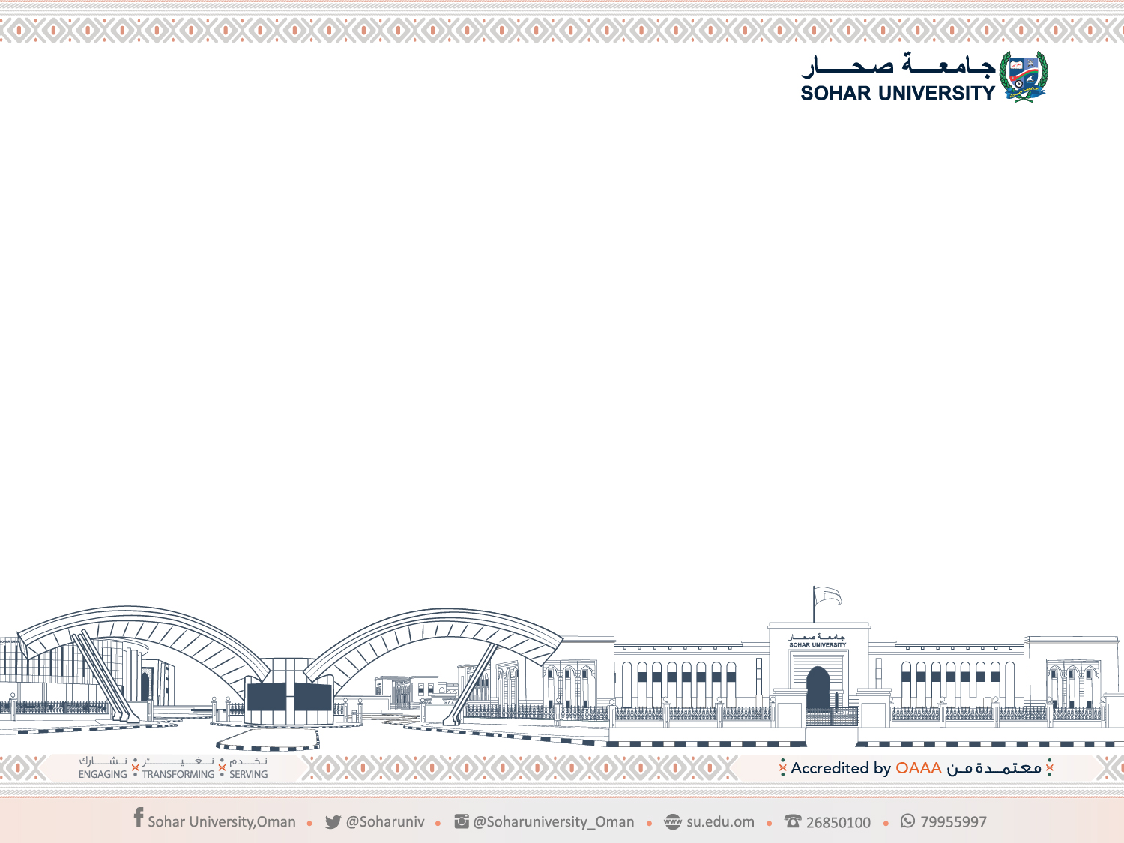
المحاضرة 2
الفكر التربوي في عمان
2023
الفكر التربوي
وبيئته الثقافية والاجتماعية

Slide 2
القوى والعوامل المؤثرة في حركة الفكر التربوي
العامل الديني.
العامل الجغرافي.
العامل السياسي.
عامل اللغة.
العامل الاقتصادي.

Slide 3
العامل الديني
العامل الجغرافي ( المناخ –التضاريس )
العامل السياسي (مفهوم المواطنة – مفهوم تكافؤ الفرص التعليمية –مفهوم الحراك الاجتماعي )

Slide 4
عامل اللغة
(المفاهيم والأهداف التربوية تصاغ بلغة تلقى رواجاً-قوة الأفكار واستمرارها يتوقف على اللغة المكتوبة بها –توجهات الفكر التربوي تعتمد على تأثير اللغة مثل اللغة العربية )
العامل الاقتصادي

Slide 5
تفكر
هل يختلف الفكر التربوي من عصر إلى آخر ومن مكان لآخر ؟
هل هناك عامل يؤثر على الفكر التربوي أكثر من عامل آخر ؟

Slide 6
الفكر التربوي وبيئته الثقافية -الاجتماعية
الفكر الإنساني ابن بيئته الاجتماعية.
المحيط الثقافي يؤثر في المفكر صانع الأفكار ومروجها.
طبيعة الانسان الاجتماعية تؤثر وتتأثر من خلال المحيط الذي تعيش فيه.
النظام التربوي القائم يتأثر بالاتجاهات الفكرية السائدة في المجتمع الذي يعيش فيه.

Slide 7
نماذج من العلاقة العضوية بين الثقافة السائدة والنظام التربوي القائم
التربية الفكرية والفلسفية في أثينا: أثر الوضع الاقتصادي والسياسية على تفكير الفرد من حيث الرفاهية كونها مدينة على البحر ولها صلاة تجارية مع الغير أدى الى وجود فرصة للإنسان للتفكير والتأمل في أمور خارج إطار السعي اليومي لمحاولة البقاء.
التربية الفكرية والفلسفية في أسبرطه: اثرت البيئية الداخلية على ظروفها السياسية والاقتصادية كونها مدينة برية افرزت ثقافة قتالية خشنة أصبحت مضرب مثل في الانضباط الى يومنا هذا.
التربية الفكرية والفلسفية في روما القديمة: كان لسيطرتها على العالم القديم من خلال الفتوحات العسكرية والتوسعات العمرانية استلزم الامر الى إصدار التشريعات والقوانيين التي تضبط التوسعات وإرساء قواعد السيطرة الى ارجاء الدولة متأثرة بالفكر الفلسفي الاغريقي (سقراط، افلاطون، وارسطو).

Slide 8
تابع: نماذج من العلاقة العضوية بين الثقافة السائدة والنظام التربوي القائم
التربية الفكرية والفلسفية في روما المسيحية: عندما انتشر الدين المسيحي في الإمبراطورية الرومانية أضحت تحت سيطرة الكنيسة وتعاليمها.
التربية الفكرية والفلسفية في الشرق العربي قبل الاسلام: حيث كانت قبل الإسلام تحكمها الثقافة البدوية مع ما ترافق معها من: قيم النسب، والافتخار، القتال، البلاغة نثرا وشعرا، علوم الفلك.
التربية الفكرية والفلسفية في الشرق العربي عند ظهور الاسلام: أصبحت الصبغة الفكرية هي السائدة: عبادات، قيم أخلاقية وساد الإطار الفكري الإسلامي كمرجع أساسي في جميع المعاملات والسلوكيات.

Slide 9
الفكر التربوي وعناصر الثقافة الاجتماعية
ثقافة أي مجتمع بشري تحتوي على عدد من المقومات او العناصر الأساسية التي تحدد طبيعة هذه الثقافة وطابعها العام ويمكن تقسيمها الى الاتي:
عناصر ذات ثبات قيمي وزمني. كاللغة والدين، التاريخ، وبعض التقاليد.
عناصر قابلة للتغير والتحول والتبدل. كتفكير الناس، أنماط السلوك، تنوع الخبرات.

Slide 10
الفكر التربوي والمعتقدات الدينية
توجد علاقة بين المعتقد الديني والفكر التربوي تختلف درجة هذه العلاقة وفقا للاتجاهات التالية:
الاتجاه الأول: اتجاه التربية الدينية الكهنوتية .
الاتجاه الثاني: الاتجاه الديني الروحي حيث يؤمن الانسان ان هناك قوى ما ورائية خلف الظاهر الاجتماعية.
الاتجاه الثالث: الاتجاه العلماني والذي يدعو الى الانشغال بالأمور الدنيوية.

Slide 11
الفكر التربوي والنظام الاجتماعي
كل نظام اجتماعي ينقسم الى الأنظمة الفرعية التالية:
النظام السياسي.
النظام الديني.
النظام الاقتصادي.
النظام التربوي.

Slide 12
ما دور الفكر التربوي تجاه الأنظمة المكونة للنظام الاجتماعي؟
الاتجاه الأول: على النظام التربوي المحافظة على الوضع الاجتماعي القائم والثقافة المحيطة به والسبب وراء هذا الاتجاه هو ان هذا التراث عزيز ويجب المحافظة علية نتيجة لأنه موروث من الاجيال وانه جاء نتيجة تضحيات السابقين.
الاتجاه الاخر: يدعو الفكر التربوي الى ان يقوم بمبادرات لإحداث التطوير والتحديث في سلوك الناس من خلال وسائل التربية والتعليم.

Slide 13
متى يكون النظام التربوي قادر التطوير والتحديث:
الايمان بان عملية التغير أمر ليس بالسهولة التي يتصورها البعض.
هل يضمن النظام التربوي عدم تعرضه للهزات الاجتماعية او الصرعات الطبقية.
الايمان بان تحسين النظام الاجتماعي عملية تحتاج الى مزيد من الإمكانات المادية والإمكانات البشرية.
ان يدرك أصحاب الطموح الكبير ان النظام التربوي لا يملك عصى سحرية لإحداث التغيير في النظام الاجتماعي.
عملية التغيير والتطوير من خلال النظام التربوي تحتاج الى الكثير من التأني والتفكر والتدبر مما يضفي على الفكر التربوي مسئولية خطيرة في تحديث النظام الاجتماعي والمتمثل في تربية الأجيال.

Slide 14
مرجع المحاضرة:
طه، حسن جميل (2007). الفكر التربوي المعاصر وجذوره الفلسفية، عمان: دار المسيرة للنشر والتوزيع والطباعة.

Slide 15


